Slide 1

INOVAÇÃO
TECNOLÓGICA
SISTEMA DE ANÁLISE DE LOTAÇÃO DE TRANSPORTE PÚBLICO
Aline Sabel, Henrique André Oneda, Mateus Dassoler Spezia e Vinicius Oneda

Slide 2
Objetivo
Sistema de análise de lotação de transporte público, que monitora a entrada e saída dos passageiros – além de verificar a quantidade de bancos vagos, e calcular a lotação dele.
Mercado
Tecnologia
Serviço

Slide 3
Vantagens e Diferencias
Dados mais precisos da quantidade de passageiros.
Monitoramento de lotação.
Ajuda a averiguar a situação para adicionar mais ônibus em circulação.

Slide 4
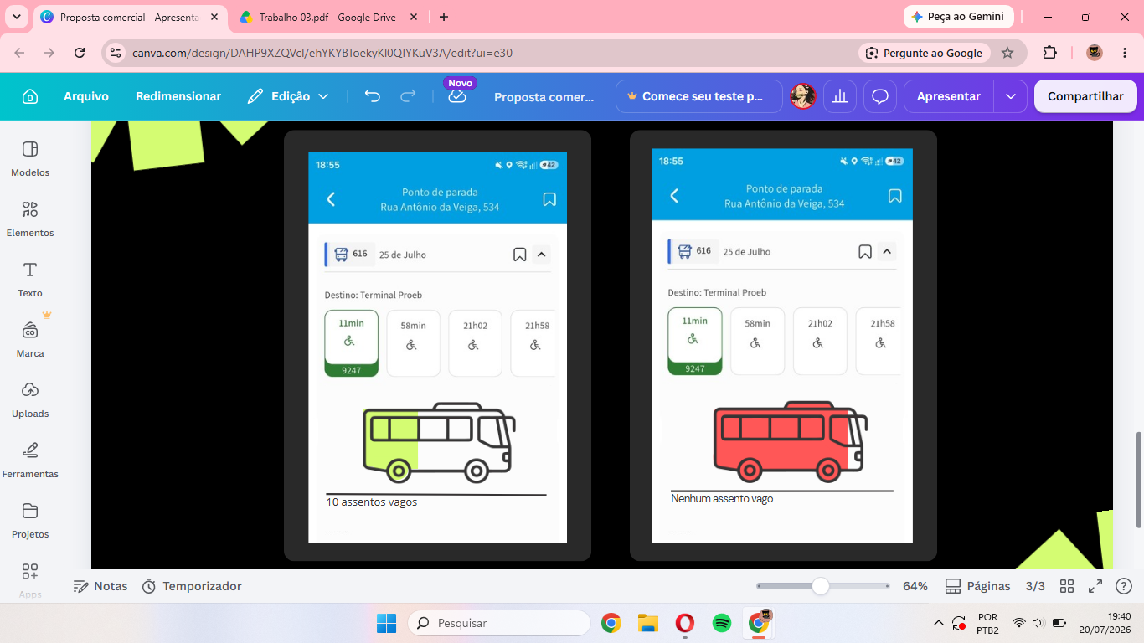

Slide 5
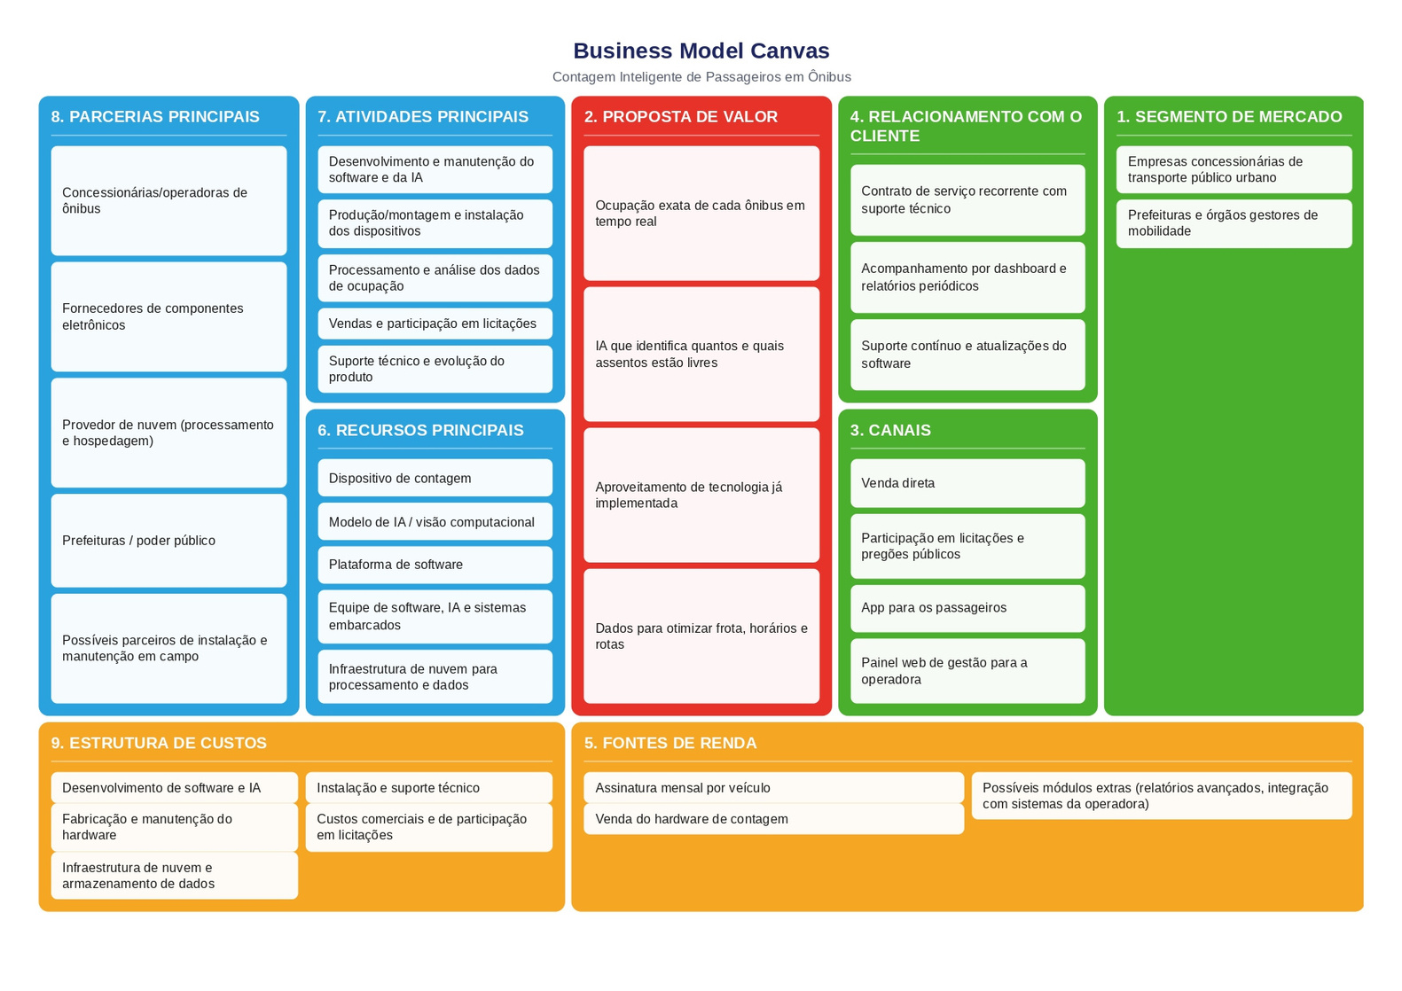
Canvas

Slide 6
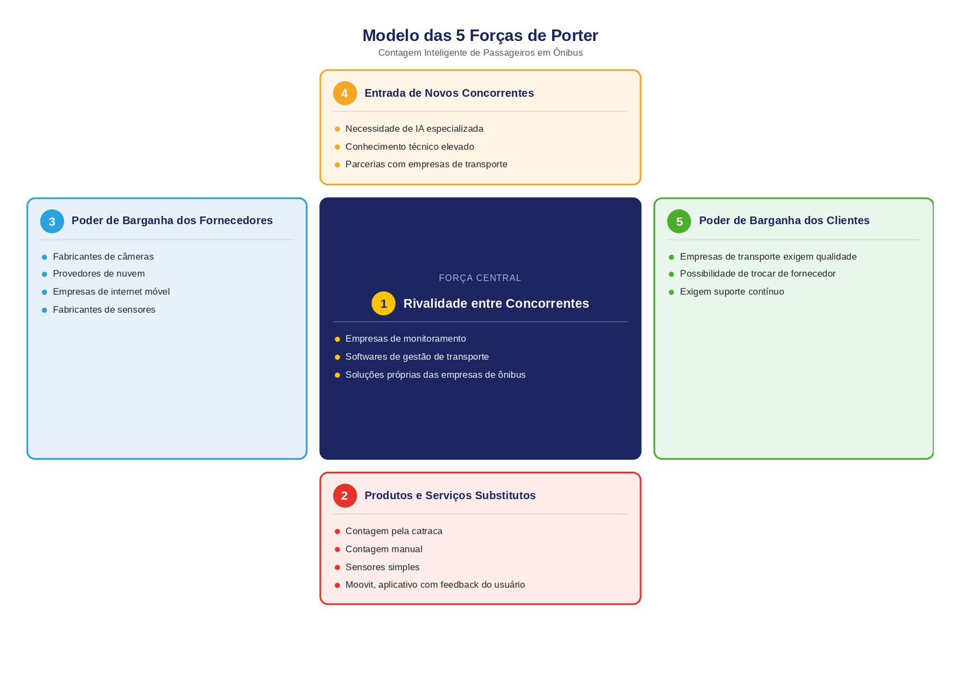
Cinco forças de Porter

Slide 7
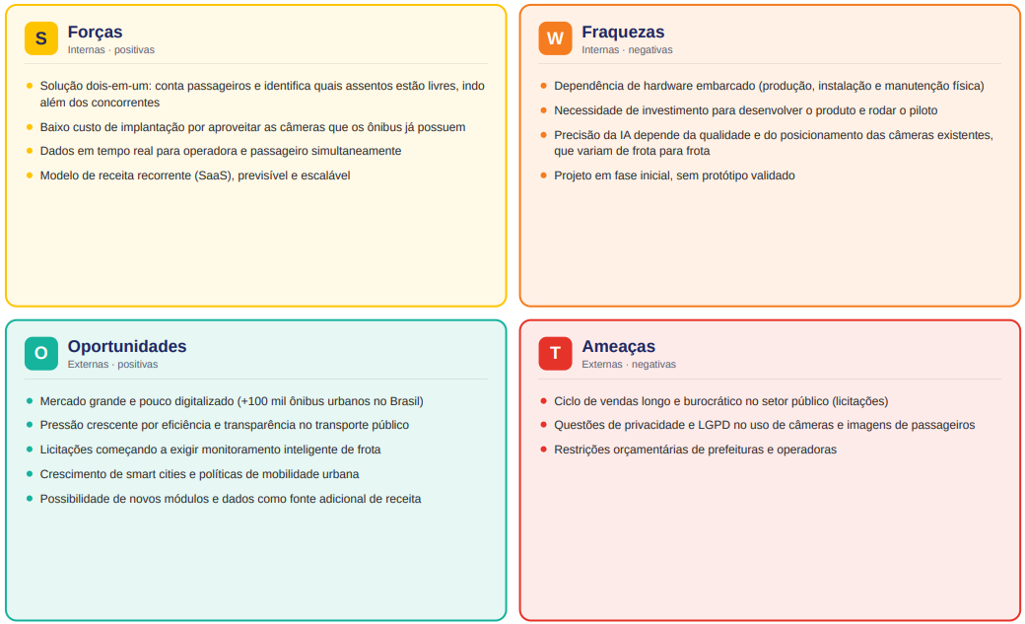
SWOT

Slide 8
Obrigado
pela atenção!

